Slide 1
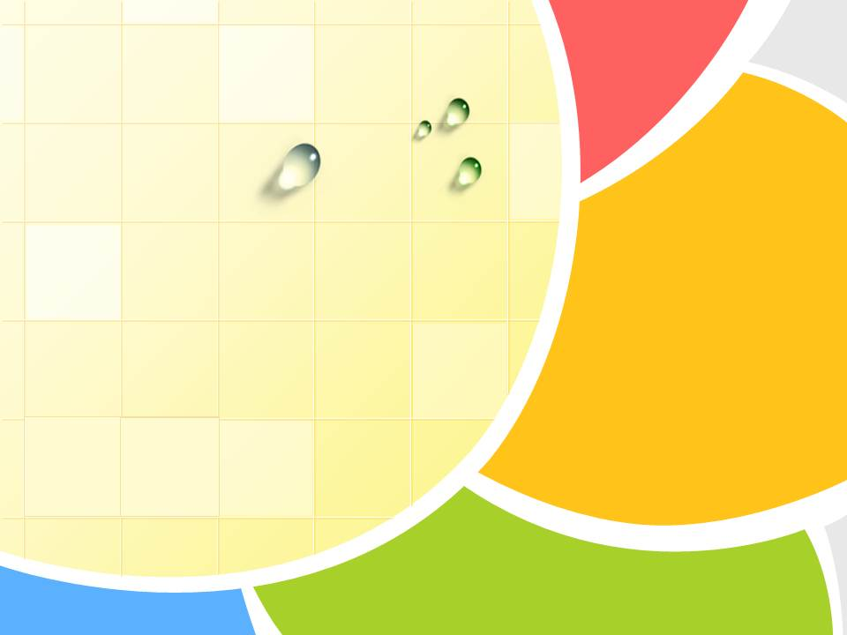
Муниципальное дошкольное образовательное учреждение детский сад № 17 «Веселые гномики» с. Небуг муниципального образования Туапсинский район
Муниципальное дошкольное образовательное учреждение детский сад № 17 «Веселые гномики» с. Небуг муниципального образования Туапсинский район
МАСТЕР – КЛАСС
для воспитателей ДОУ
Здоровьесберегающие
педагогические технологии
«Кинезиологические упражнения»
Подготовила
учитель-логопед Л.В. Мочалова
Здоровьесберегающие педагогические технологии
«Кинезиологические упражнения»

Slide 2
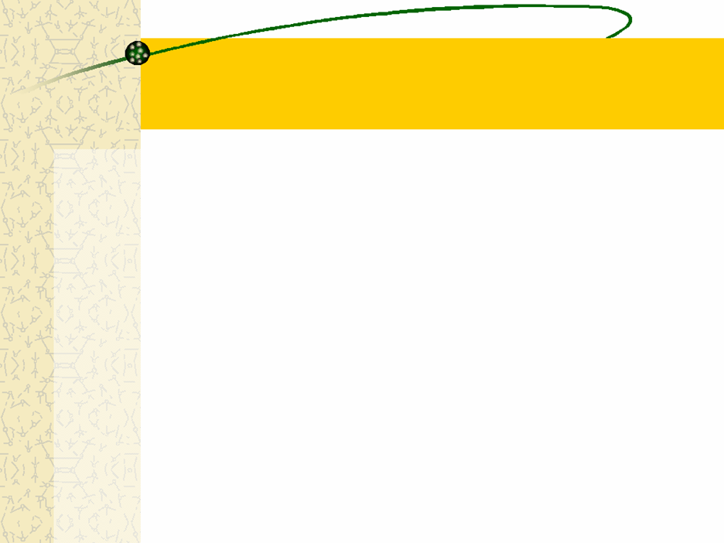
Глядя на эти слова произнесите вслух как можно быстрее цвета, которыми эти слова написаны. Не сами слова, а их ЦВЕТА. Трудновато, неправда ли? Объясняется просто – правое полушарие мозга пытается назвать цвет, а левое полушарие торопится произнести слово.
Глядя на эти слова, произнесите вслух как можно быстрее цвета, которыми эти слова написаны. Не сами слова, а их ЦВЕТА. Трудновато, неправда ли?
Объясняется просто – правое полушарие мозга пытается назвать цвет, а левое полушарие торопится произнести слово.
ЖЁЛТЫЙ СИНИЙ ОРАНЖЕВЫЙ
ЧЁРНЫЙ КРАСНЫЙ ЗЕЛЁНЫЙ
ФИОЛЕТОВЫЙ ЖЁЛТЫЙ КРАСНЫЙ
ОРАНЖЕВЫЙ ЗЕЛЁНЫЙ ЧЁРНЫЙ
СИНИЙ КРАСНЫЙ ФИОЛЕТОВЫЙ
ЗЕЛЁНЫЙ СИНИЙ ОРАНЖЕВЫЙ
ЖЁЛТЫЙ СИНИЙ ОРАНЖЕВЫЙ
ЧЁРНЫЙ КРАСНЫЙ ЗЕЛЁНЫЙ
ФИОЛЕТОВЫЙ ЖЁЛТЫЙ КРАСНЫЙ
ОРАНЖЕВЫЙ ЗЕЛЁНЫЙ ЧЁРНЫЙ
СИНИЙ КРАСНЫЙ ФИОЛЕТОВЫЙ
ЗЕЛЁНЫЙ СИНИЙ ОРАНЖЕВЫЙ

Slide 3
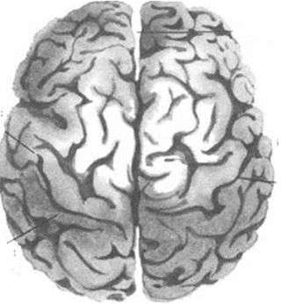
Единство работы головного мозга складывается из деятельности двух полушарий, тесно связанных между собой системой нервных волокон (мозолистое тело). Оно необходимо для координации работы тела и передачи информации из одного полушария в другое.
Левое полушарие
Правое полушарие
Математическое, знаковое, речевое, логическое, аналитическое – отвечает за восприятие слуховой информации, постановку целей и построение программ.
Гуманитарное, образное, творческое.
Отвечает за тело, координацию движений, пространственное зрительное и кинестетическое восприятие.

Slide 4
Глядя на эти слова произнесите вслух как можно быстрее цвета, которыми эти слова написаны. Не сами слова, а их ЦВЕТА. Трудновато, неправда ли? Объясняется просто – правое полушарие мозга пытается назвать цвет, а левое полушарие торопится произнести слово.
ЖЁЛТЫЙ СИНИЙ ОРАНЖЕВЫЙ
ЧЁРНЫЙ КРАСНЫЙ ЗЕЛЁНЫЙ
ФИОЛЕТОВЫЙ ЖЁЛТЫЙ КРАСНЫЙ
ОРАНЖЕВЫЙ ЗЕЛЁНЫЙ ЧЁРНЫЙ
СИНИЙ КРАСНЫЙ ФИОЛЕТОВЫЙ
ЗЕЛЁНЫЙ СИНИЙ ОРАНЖЕВЫЙ
Для успешного обучения и развития ребенка в школе одним из основных условий является полноценное развитие в дошкольном детстве мозолистого тела.
Развивающая работа должна быть направлена от движений к мышлению, а не наоборот.

Slide 5
Глядя на эти слова произнесите вслух как можно быстрее цвета, которыми эти слова написаны. Не сами слова, а их ЦВЕТА. Трудновато, неправда ли? Объясняется просто – правое полушарие мозга пытается назвать цвет, а левое полушарие торопится произнести слово.
Девиз:
ЖЁЛТЫЙ СИНИЙ ОРАНЖЕВЫЙ
ЧЁРНЫЙ КРАСНЫЙ ЗЕЛЁНЫЙ
ФИОЛЕТОВЫЙ ЖЁЛТЫЙ КРАСНЫЙ
ОРАНЖЕВЫЙ ЗЕЛЁНЫЙ ЧЁРНЫЙ
СИНИЙ КРАСНЫЙ ФИОЛЕТОВЫЙ
ЗЕЛЁНЫЙ СИНИЙ ОРАНЖЕВЫЙ
«Движение может заменить лекарство – но ни одно лекарство не заменит движения»

Slide 6
Глядя на эти слова произнесите вслух как можно быстрее цвета, которыми эти слова написаны. Не сами слова, а их ЦВЕТА. Трудновато, неправда ли? Объясняется просто – правое полушарие мозга пытается назвать цвет, а левое полушарие торопится произнести слово.
ЖЁЛТЫЙ СИНИЙ ОРАНЖЕВЫЙ
ЧЁРНЫЙ КРАСНЫЙ ЗЕЛЁНЫЙ
ФИОЛЕТОВЫЙ ЖЁЛТЫЙ КРАСНЫЙ
ОРАНЖЕВЫЙ ЗЕЛЁНЫЙ ЧЁРНЫЙ
СИНИЙ КРАСНЫЙ ФИОЛЕТОВЫЙ
ЗЕЛЁНЫЙ СИНИЙ ОРАНЖЕВЫЙ
На двигательной активности построены все нейропсихологические коррекционно – развивающие и формирующие программы.
Вот почему следует помнить, что неподвижный ребёнок не обучается!

Slide 7
Глядя на эти слова произнесите вслух как можно быстрее цвета, которыми эти слова написаны. Не сами слова, а их ЦВЕТА. Трудновато, неправда ли? Объясняется просто – правое полушарие мозга пытается назвать цвет, а левое полушарие торопится произнести слово.
Нарушение работы
мозолистого тела влияют на познавательную деятельность детей.
ЖЁЛТЫЙ СИНИЙ ОРАНЖЕВЫЙ
ЧЁРНЫЙ КРАСНЫЙ ЗЕЛЁНЫЙ
ФИОЛЕТОВЫЙ ЖЁЛТЫЙ КРАСНЫЙ
ОРАНЖЕВЫЙ ЗЕЛЁНЫЙ ЧЁРНЫЙ
СИНИЙ КРАСНЫЙ ФИОЛЕТОВЫЙ
ЗЕЛЁНЫЙ СИНИЙ ОРАНЖЕВЫЙ
При нарушении связи двух полушарий (или несформированности), оказывается недоступна или затруднена координация движений (например: ходьба, работа двумя руками).
Нарушаются пространственная ориентация, адекватное эмоциональное реагирование, координация работы зрительного и аудиального восприятия с работой пишущей руки. Ребенок в таком состоянии не может читать и писать, воспринимая информацию на слух или глазами

Slide 8
Глядя на эти слова произнесите вслух как можно быстрее цвета, которыми эти слова написаны. Не сами слова, а их ЦВЕТА. Трудновато, неправда ли? Объясняется просто – правое полушарие мозга пытается назвать цвет, а левое полушарие торопится произнести слово.
Мозолистое тело можно развивать при помощи кинезиологических упражнений.
ЖЁЛТЫЙ СИНИЙ ОРАНЖЕВЫЙ
ЧЁРНЫЙ КРАСНЫЙ ЗЕЛЁНЫЙ
ФИОЛЕТОВЫЙ ЖЁЛТЫЙ КРАСНЫЙ
ОРАНЖЕВЫЙ ЗЕЛЁНЫЙ ЧЁРНЫЙ
СИНИЙ КРАСНЫЙ ФИОЛЕТОВЫЙ
ЗЕЛЁНЫЙ СИНИЙ ОРАНЖЕВЫЙ
Кинезиология – наука о развитии головного мозга через движение. Она существует уже двести лет и используется во всем мире.
Кинезиологические упражнение – это комплекс движений позволяющих активизировать межполушарное воздействие.
Кинезиологические упражнения развивают мозолистое тело, повышают стрессоустойчивость, синхронизируют работу полушарий, улучшают мыслительную деятельность, способствуют улучшению память и внимания, облегчают процесс чтения и письма.

Slide 9
Глядя на эти слова произнесите вслух как можно быстрее цвета, которыми эти слова написаны. Не сами слова, а их ЦВЕТА. Трудновато, неправда ли? Объясняется просто – правое полушарие мозга пытается назвать цвет, а левое полушарие торопится произнести слово.
Виды упражнений:
ЖЁЛТЫЙ СИНИЙ ОРАНЖЕВЫЙ
ЧЁРНЫЙ КРАСНЫЙ ЗЕЛЁНЫЙ
ФИОЛЕТОВЫЙ ЖЁЛТЫЙ КРАСНЫЙ
ОРАНЖЕВЫЙ ЗЕЛЁНЫЙ ЧЁРНЫЙ
СИНИЙ КРАСНЫЙ ФИОЛЕТОВЫЙ
ЗЕЛЁНЫЙ СИНИЙ ОРАНЖЕВЫЙ
- двигательные
- дыхательные
- растяжки
- пальчиковые игры и т.д
Продолжительность занятий — 10 – 15 мин.
Периодичность — ежедневно.
Время занятий — утро, день.

Slide 10
Глядя на эти слова произнесите вслух как можно быстрее цвета, которыми эти слова написаны. Не сами слова, а их ЦВЕТА. Трудновато, неправда ли? Объясняется просто – правое полушарие мозга пытается назвать цвет, а левое полушарие торопится произнести слово.
Виды упражнений:
ЖЁЛТЫЙ СИНИЙ ОРАНЖЕВЫЙ
ЧЁРНЫЙ КРАСНЫЙ ЗЕЛЁНЫЙ
ФИОЛЕТОВЫЙ ЖЁЛТЫЙ КРАСНЫЙ
ОРАНЖЕВЫЙ ЗЕЛЁНЫЙ ЧЁРНЫЙ
СИНИЙ КРАСНЫЙ ФИОЛЕТОВЫЙ
ЗЕЛЁНЫЙ СИНИЙ ОРАНЖЕВЫЙ
Растяжки
нормализуют гипертонус (неконтролируемое чрезмерное мышечное напряжение) и гипотонус (неконтролируемая мышечная вялость).

Slide 11
Глядя на эти слова произнесите вслух как можно быстрее цвета, которыми эти слова написаны. Не сами слова, а их ЦВЕТА. Трудновато, неправда ли? Объясняется просто – правое полушарие мозга пытается назвать цвет, а левое полушарие торопится произнести слово.
Виды упражнений:
ЖЁЛТЫЙ СИНИЙ ОРАНЖЕВЫЙ
ЧЁРНЫЙ КРАСНЫЙ ЗЕЛЁНЫЙ
ФИОЛЕТОВЫЙ ЖЁЛТЫЙ КРАСНЫЙ
ОРАНЖЕВЫЙ ЗЕЛЁНЫЙ ЧЁРНЫЙ
СИНИЙ КРАСНЫЙ ФИОЛЕТОВЫЙ
ЗЕЛЁНЫЙ СИНИЙ ОРАНЖЕВЫЙ
Дыхательные упражнения
улучшают ритмику организма, развивают самоконтроль и произвольность.

Slide 12
Глядя на эти слова произнесите вслух как можно быстрее цвета, которыми эти слова написаны. Не сами слова, а их ЦВЕТА. Трудновато, неправда ли? Объясняется просто – правое полушарие мозга пытается назвать цвет, а левое полушарие торопится произнести слово.
Виды упражнений:
ЖЁЛТЫЙ СИНИЙ ОРАНЖЕВЫЙ
ЧЁРНЫЙ КРАСНЫЙ ЗЕЛЁНЫЙ
ФИОЛЕТОВЫЙ ЖЁЛТЫЙ КРАСНЫЙ
ОРАНЖЕВЫЙ ЗЕЛЁНЫЙ ЧЁРНЫЙ
СИНИЙ КРАСНЫЙ ФИОЛЕТОВЫЙ
ЗЕЛЁНЫЙ СИНИЙ ОРАНЖЕВЫЙ
Глазодвигательные упражнения
позволяют расширить поле зрения, улучшить восприятие. Однонаправленные и разнонаправленные движения глаз и языка развивают межполушарное взаимодействие и повышают энергетизацию организма.

Slide 13
Глядя на эти слова произнесите вслух как можно быстрее цвета, которыми эти слова написаны. Не сами слова, а их ЦВЕТА. Трудновато, неправда ли? Объясняется просто – правое полушарие мозга пытается назвать цвет, а левое полушарие торопится произнести слово.
Виды упражнений:
ЖЁЛТЫЙ СИНИЙ ОРАНЖЕВЫЙ
ЧЁРНЫЙ КРАСНЫЙ ЗЕЛЁНЫЙ
ФИОЛЕТОВЫЙ ЖЁЛТЫЙ КРАСНЫЙ
ОРАНЖЕВЫЙ ЗЕЛЁНЫЙ ЧЁРНЫЙ
СИНИЙ КРАСНЫЙ ФИОЛЕТОВЫЙ
ЗЕЛЁНЫЙ СИНИЙ ОРАНЖЕВЫЙ
Телесные движения
развивают межполушарное взаимодействие, снимают непроизвольные, непреднамеренные движения и мышечные зажимы.

Slide 14
Глядя на эти слова произнесите вслух как можно быстрее цвета, которыми эти слова написаны. Не сами слова, а их ЦВЕТА. Трудновато, неправда ли? Объясняется просто – правое полушарие мозга пытается назвать цвет, а левое полушарие торопится произнести слово.
Виды упражнений:
ЖЁЛТЫЙ СИНИЙ ОРАНЖЕВЫЙ
ЧЁРНЫЙ КРАСНЫЙ ЗЕЛЁНЫЙ
ФИОЛЕТОВЫЙ ЖЁЛТЫЙ КРАСНЫЙ
ОРАНЖЕВЫЙ ЗЕЛЁНЫЙ ЧЁРНЫЙ
СИНИЙ КРАСНЫЙ ФИОЛЕТОВЫЙ
ЗЕЛЁНЫЙ СИНИЙ ОРАНЖЕВЫЙ
Упражнения для релаксации
способствуют расслаблению, снятию напряжения.

Slide 15
Глядя на эти слова произнесите вслух как можно быстрее цвета, которыми эти слова написаны. Не сами слова, а их ЦВЕТА. Трудновато, неправда ли? Объясняется просто – правое полушарие мозга пытается назвать цвет, а левое полушарие торопится произнести слово.
Виды упражнений:
ЖЁЛТЫЙ СИНИЙ ОРАНЖЕВЫЙ
ЧЁРНЫЙ КРАСНЫЙ ЗЕЛЁНЫЙ
ФИОЛЕТОВЫЙ ЖЁЛТЫЙ КРАСНЫЙ
ОРАНЖЕВЫЙ ЗЕЛЁНЫЙ ЧЁРНЫЙ
СИНИЙ КРАСНЫЙ ФИОЛЕТОВЫЙ
ЗЕЛЁНЫЙ СИНИЙ ОРАНЖЕВЫЙ
Упражнения для развития мелкой моторики

Slide 16
Глядя на эти слова произнесите вслух как можно быстрее цвета, которыми эти слова написаны. Не сами слова, а их ЦВЕТА. Трудновато, неправда ли? Объясняется просто – правое полушарие мозга пытается назвать цвет, а левое полушарие торопится произнести слово.
Пальчиковые кинезиологические упражнения:
ЖЁЛТЫЙ СИНИЙ ОРАНЖЕВЫЙ
ЧЁРНЫЙ КРАСНЫЙ ЗЕЛЁНЫЙ
ФИОЛЕТОВЫЙ ЖЁЛТЫЙ КРАСНЫЙ
ОРАНЖЕВЫЙ ЗЕЛЁНЫЙ ЧЁРНЫЙ
СИНИЙ КРАСНЫЙ ФИОЛЕТОВЫЙ
ЗЕЛЁНЫЙ СИНИЙ ОРАНЖЕВЫЙ
Упражнения необходимо проводить ежедневно.
Учить выполнять пальчиковые игры от простого к сложному.
После того как дети научились выполнять пальчиковые игры с пяти лет даем комплекс пальчиковых кинезиологических упражнений, состоящих из трех положений рук последовательно сменяющих друг друга. Ребенок выполняет вместе со взрослым, затем самостоятельно по памяти.
Упражнение выполняется сначала правой рукой, затем левой, затем двумя руками вместе. При затруднениях взрослый предлагает ребенку помогать себе командами , произносимыми вслух или про себя.

Slide 17
Глядя на эти слова произнесите вслух как можно быстрее цвета, которыми эти слова написаны. Не сами слова, а их ЦВЕТА. Трудновато, неправда ли? Объясняется просто – правое полушарие мозга пытается назвать цвет, а левое полушарие торопится произнести слово.
Основные требования к проведению
упражнений:
ЖЁЛТЫЙ СИНИЙ ОРАНЖЕВЫЙ
ЧЁРНЫЙ КРАСНЫЙ ЗЕЛЁНЫЙ
ФИОЛЕТОВЫЙ ЖЁЛТЫЙ КРАСНЫЙ
ОРАНЖЕВЫЙ ЗЕЛЁНЫЙ ЧЁРНЫЙ
СИНИЙ КРАСНЫЙ ФИОЛЕТОВЫЙ
ЗЕЛЁНЫЙ СИНИЙ ОРАНЖЕВЫЙ
Основным требованием к квалифицированному использованию специальных кинезиологических комплексов является точное выполнение движений и приемов.

Slide 18
Глядя на эти слова произнесите вслух как можно быстрее цвета, которыми эти слова написаны. Не сами слова, а их ЦВЕТА. Трудновато, неправда ли? Объясняется просто – правое полушарие мозга пытается назвать цвет, а левое полушарие торопится произнести слово.
Для постепенного усложнения упражнений можно использовать:
ЖЁЛТЫЙ СИНИЙ ОРАНЖЕВЫЙ
ЧЁРНЫЙ КРАСНЫЙ ЗЕЛЁНЫЙ
ФИОЛЕТОВЫЙ ЖЁЛТЫЙ КРАСНЫЙ
ОРАНЖЕВЫЙ ЗЕЛЁНЫЙ ЧЁРНЫЙ
СИНИЙ КРАСНЫЙ ФИОЛЕТОВЫЙ
ЗЕЛЁНЫЙ СИНИЙ ОРАНЖЕВЫЙ
ускорение темпа выполнения;
выполнение с легко прикушенным языком и закрытыми глазами (исключение речевого и зрительного контроля);
подключение движений глаз и языка к движениям рук;
подключение дыхательных упражнений и метода визуализации.

Slide 19
Глядя на эти слова произнесите вслух как можно быстрее цвета, которыми эти слова написаны. Не сами слова, а их ЦВЕТА. Трудновато, неправда ли? Объясняется просто – правое полушарие мозга пытается назвать цвет, а левое полушарие торопится произнести слово.
Кулак – ребро - ладонь
ЖЁЛТЫЙ СИНИЙ ОРАНЖЕВЫЙ
ЧЁРНЫЙ КРАСНЫЙ ЗЕЛЁНЫЙ
ФИОЛЕТОВЫЙ ЖЁЛТЫЙ КРАСНЫЙ
ОРАНЖЕВЫЙ ЗЕЛЁНЫЙ ЧЁРНЫЙ
СИНИЙ КРАСНЫЙ ФИОЛЕТОВЫЙ
ЗЕЛЁНЫЙ СИНИЙ ОРАНЖЕВЫЙ

Slide 20
Глядя на эти слова произнесите вслух как можно быстрее цвета, которыми эти слова написаны. Не сами слова, а их ЦВЕТА. Трудновато, неправда ли? Объясняется просто – правое полушарие мозга пытается назвать цвет, а левое полушарие торопится произнести слово.
ФОНАРИКИ
ЖЁЛТЫЙ СИНИЙ ОРАНЖЕВЫЙ
ЧЁРНЫЙ КРАСНЫЙ ЗЕЛЁНЫЙ
ФИОЛЕТОВЫЙ ЖЁЛТЫЙ КРАСНЫЙ
ОРАНЖЕВЫЙ ЗЕЛЁНЫЙ ЧЁРНЫЙ
СИНИЙ КРАСНЫЙ ФИОЛЕТОВЫЙ
ЗЕЛЁНЫЙ СИНИЙ ОРАНЖЕВЫЙ

Slide 21
Глядя на эти слова произнесите вслух как можно быстрее цвета, которыми эти слова написаны. Не сами слова, а их ЦВЕТА. Трудновато, неправда ли? Объясняется просто – правое полушарие мозга пытается назвать цвет, а левое полушарие торопится произнести слово.
КОЛЕЧКО
ЖЁЛТЫЙ СИНИЙ ОРАНЖЕВЫЙ
ЧЁРНЫЙ КРАСНЫЙ ЗЕЛЁНЫЙ
ФИОЛЕТОВЫЙ ЖЁЛТЫЙ КРАСНЫЙ
ОРАНЖЕВЫЙ ЗЕЛЁНЫЙ ЧЁРНЫЙ
СИНИЙ КРАСНЫЙ ФИОЛЕТОВЫЙ
ЗЕЛЁНЫЙ СИНИЙ ОРАНЖЕВЫЙ

Slide 22
Глядя на эти слова произнесите вслух как можно быстрее цвета, которыми эти слова написаны. Не сами слова, а их ЦВЕТА. Трудновато, неправда ли? Объясняется просто – правое полушарие мозга пытается назвать цвет, а левое полушарие торопится произнести слово.
КОЛЕЧКО
ЖЁЛТЫЙ СИНИЙ ОРАНЖЕВЫЙ
ЧЁРНЫЙ КРАСНЫЙ ЗЕЛЁНЫЙ
ФИОЛЕТОВЫЙ ЖЁЛТЫЙ КРАСНЫЙ
ОРАНЖЕВЫЙ ЗЕЛЁНЫЙ ЧЁРНЫЙ
СИНИЙ КРАСНЫЙ ФИОЛЕТОВЫЙ
ЗЕЛЁНЫЙ СИНИЙ ОРАНЖЕВЫЙ

Slide 23
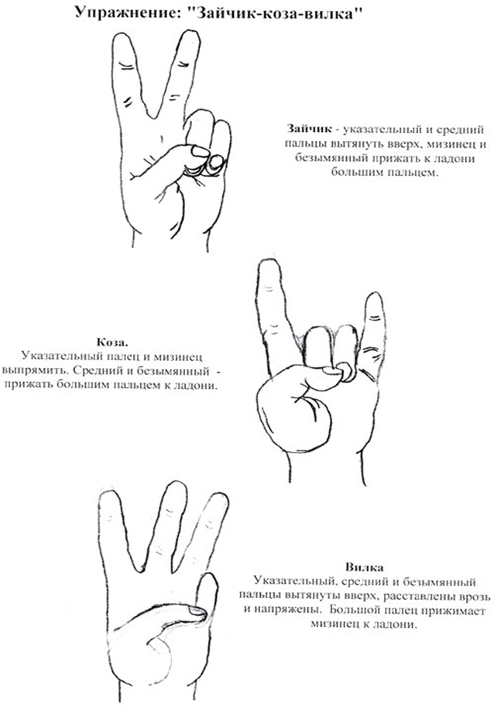
Глядя на эти слова произнесите вслух как можно быстрее цвета, которыми эти слова написаны. Не сами слова, а их ЦВЕТА. Трудновато, неправда ли? Объясняется просто – правое полушарие мозга пытается назвать цвет, а левое полушарие торопится произнести слово.
Заяц – коза- вилка
ЖЁЛТЫЙ СИНИЙ ОРАНЖЕВЫЙ
ЧЁРНЫЙ КРАСНЫЙ ЗЕЛЁНЫЙ
ФИОЛЕТОВЫЙ ЖЁЛТЫЙ КРАСНЫЙ
ОРАНЖЕВЫЙ ЗЕЛЁНЫЙ ЧЁРНЫЙ
СИНИЙ КРАСНЫЙ ФИОЛЕТОВЫЙ
ЗЕЛЁНЫЙ СИНИЙ ОРАНЖЕВЫЙ

Slide 24
Глядя на эти слова произнесите вслух как можно быстрее цвета, которыми эти слова написаны. Не сами слова, а их ЦВЕТА. Трудновато, неправда ли? Объясняется просто – правое полушарие мозга пытается назвать цвет, а левое полушарие торопится произнести слово.
Зеркальное рисование
ЖЁЛТЫЙ СИНИЙ ОРАНЖЕВЫЙ
ЧЁРНЫЙ КРАСНЫЙ ЗЕЛЁНЫЙ
ФИОЛЕТОВЫЙ ЖЁЛТЫЙ КРАСНЫЙ
ОРАНЖЕВЫЙ ЗЕЛЁНЫЙ ЧЁРНЫЙ
СИНИЙ КРАСНЫЙ ФИОЛЕТОВЫЙ
ЗЕЛЁНЫЙ СИНИЙ ОРАНЖЕВЫЙ

